Slide 1
Proyecto final
proyección ingresos en R
Daniel acevedo

Slide 2
Problema
Dependencia del conocimiento del negocio para los presupuestos
Presupuestos alejados de la realidad
Cantidad de datos
Conexión base de datos
Pandemia

Slide 3

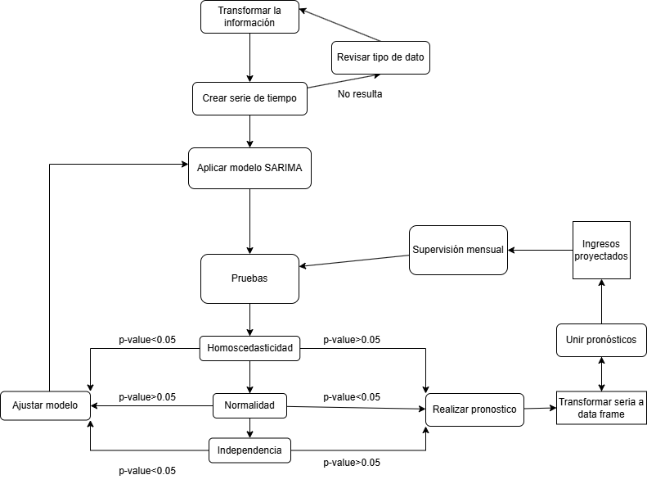
Estacionalidad / Dickey-Fuller 0,01
Normalidad / Jarque-Bera 0,0016
Independencia / Ljung-box 0,7361
Homoscedasticidad / Breusch-Pagan 0,6713
Ajuste BoxCox

Slide 4
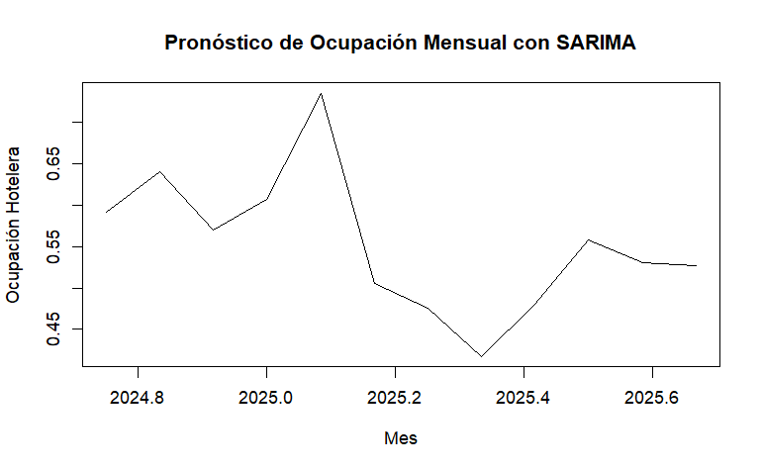
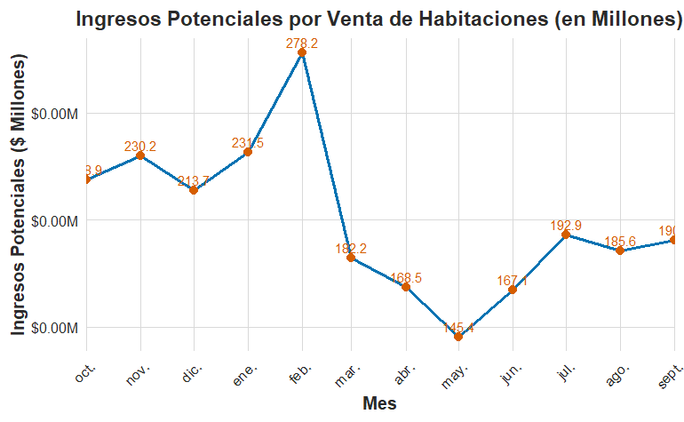
Resultados

Slide 5
Futuro del proyecto
Problema por cantidad de datos, reevaluar cuando haya 50 meses post 2022
Desarrollar una fórmula que evalué las series de tiempo y realicé ajustes de ser necesario, para obtener los parámetros SARIMA
Utilizar el modelo como base para un modelo de machine learning, en un contexto de tarifa dinámica.
Monitoreo mensual, contrastando la información de la proyección con la realidad, así evaluar ajustes y mejora al código.

